Slide 1
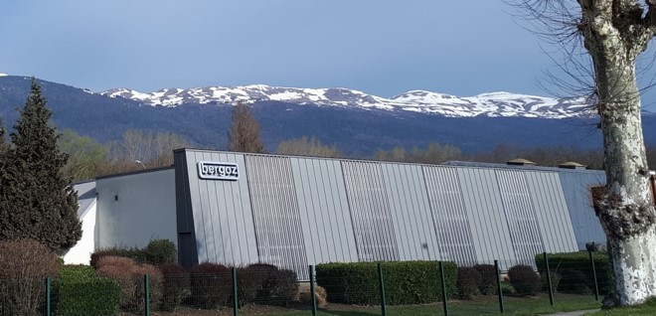
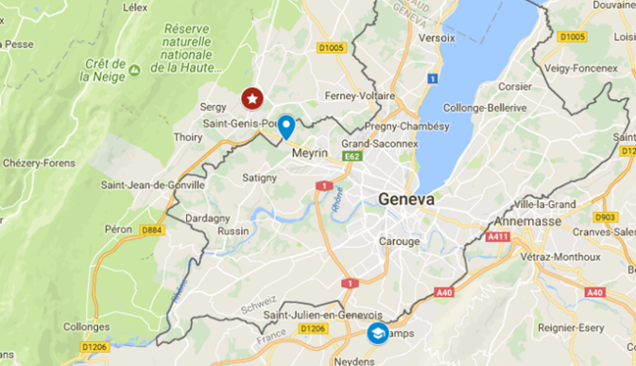
Bergoz Instrumentation
Fondée 1981 by Julien Bergoz
Rachetée en 2018 par Etienne Touzain
Basé à Saint-Genis-Pouilly
Bergoz Instrumentation
40 ans d’expérience dans le monde des accélérateurs
11 personnes : 1 dirigeant, 2 physiciens, 3 ingénieurs, 4 techniciens qualifiés, 1 assistante de direction
CERN

Slide 2
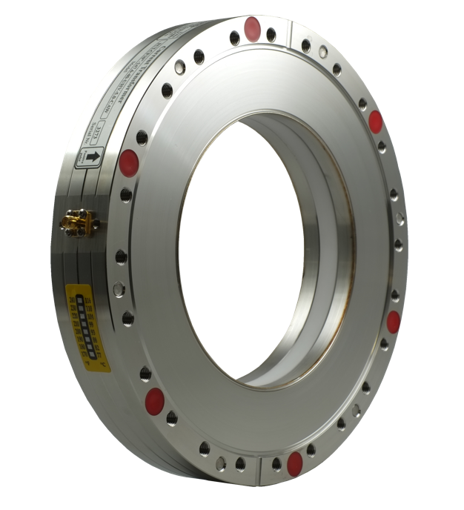
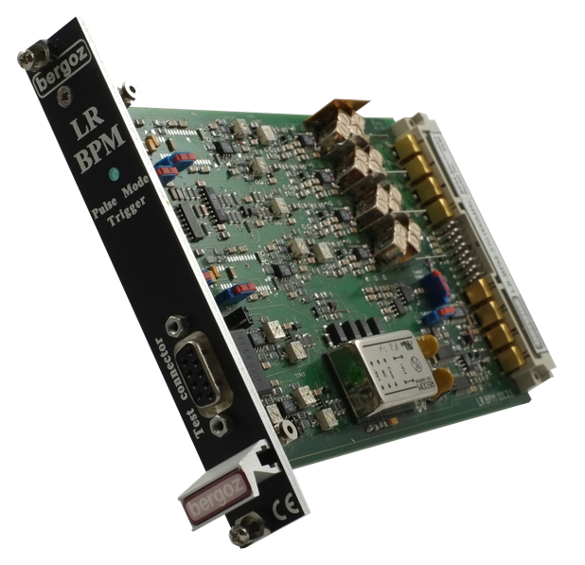
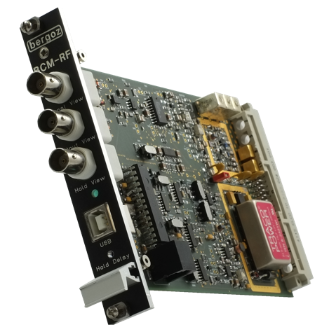
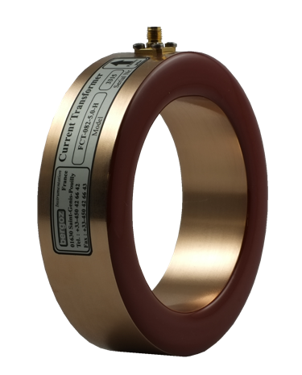
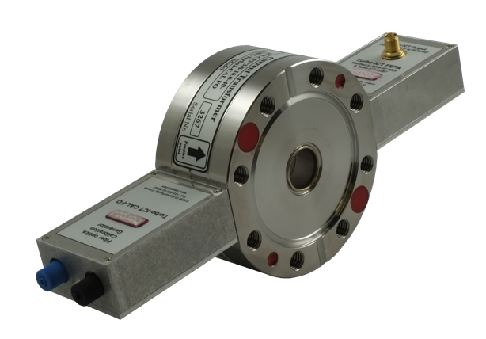
Notre expertise
Haute precision, courants faibles, charges très basses, du DC au GHz
Transformateurs de courant
Fast CT
Integrating CT
Electroniques
Beam Charge Monitor
Beam Position Monitors
Transformateurs de courant & électroniques:
New Parametric CT (DCCT)
Integrated Parametric CT
Turbo-ICT & BCM-RF
ACCT & ACCT-E-RM
Continuous Wave CT & BCM-CW-E

Slide 3
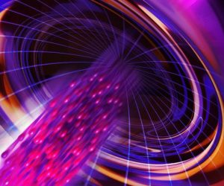
Nos utilisateurs
Source de rayonnement synchrotron
Soleil (France), ESRF (France), Argonne (USA), Spring-8 (Japon)
Source neutronique par spallation
ESS (Suède), CSNS (Chine), ORNL (USA)
Laser à électrons libres (FEL)
SwissFEL (Suisse), SLAC (USA)
Accélération Laser Plasma
LOASIS (USA), CoRELs (Corée du Sud)
Accélérateurs médicaux
IBA (Belgique), AVO-ADAM (GB), Sumitomo (Japon)
ADS (Accelerator Driven System)
MYRRHA (Belgique), CiADS (Chine)
Courrants de fuite
Techimp (Italie), RTI (Allemagne)

